Slide 1
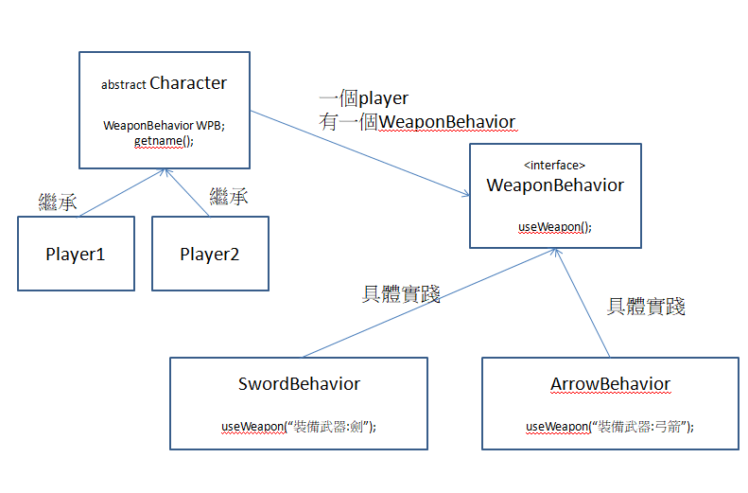
新增
setweapon()
weaponchanged()

Slide 2
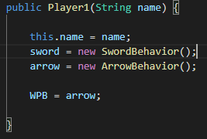
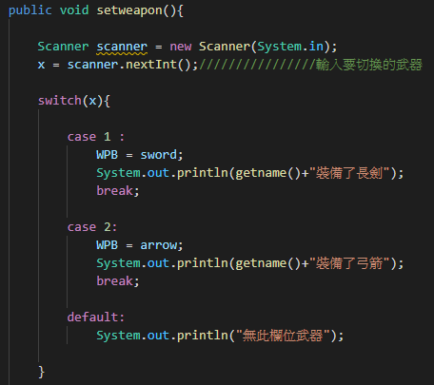
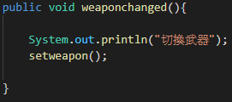
實作setweapon()
實作weaponchanged ()

Slide 3
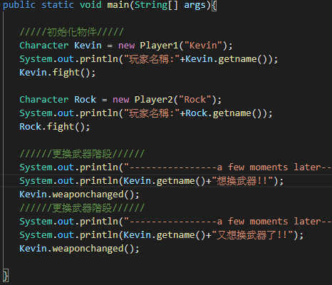
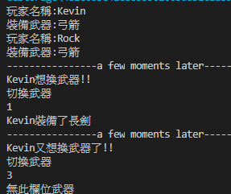
在main中進行測試

Slide 4
Decorator_Pattern
為角色穿上裝備

Slide 5
<abstract>
Character
getDescription(){};
defense();
實作
Warrior
defense(){}
<abstract>
EquipmentDecortater
getDescription();
實作
helmet
helmet(Charcter cha){}
get Description(){}
defense(){}
為了讓被裝飾者能被記錄到實體變數中
把它當作參數，藉由建構式將它記錄在
實體變數中

Slide 6
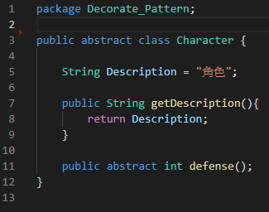
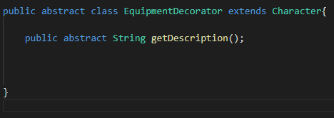
<abstract>
Character
getDescription(){};
defense();
<abstract>
EquipmentDecortater
getDescription();

Slide 7
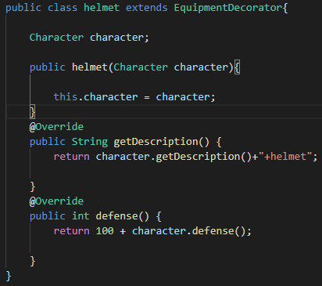
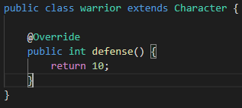
<abstract>
Character
getDescription(){};
defense();
Helmet擴充自Character
實作
helmet
helmet(Charcter cha){}
get Description(){}
defense(){}
Warrior
defense(){}

Slide 8
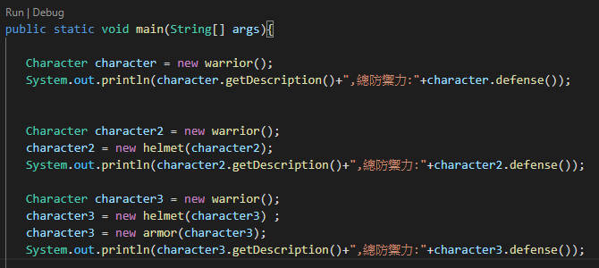

在main中測試
結果

Slide 9
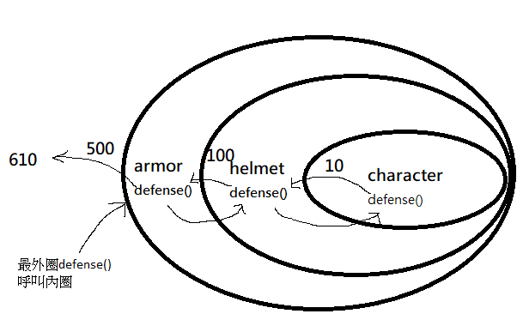
Decorator Pattern結論
繼承屬於擴充形式之一，但不見得達到彈性。
使用時機: 避免快速膨脹、動態附加新功能。

Slide 10
Factory_Pattern
角色創建過程

Slide 11
<abstract>
CharacterRegister
<abstract>
Character
Warrior_fire
Mage_fire
WarriorRegister
MageRegister
Warrior_water
Mage_water

Slide 12
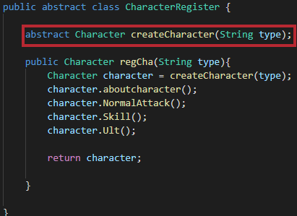
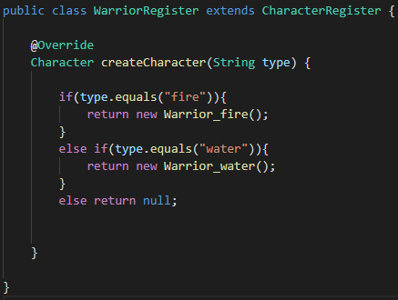
用抽象的方法將
創建角色的屬性包裝起來
將封裝的地方納入創建之中
<abstract>
CharacterRegister
WarriorRegister

Slide 13
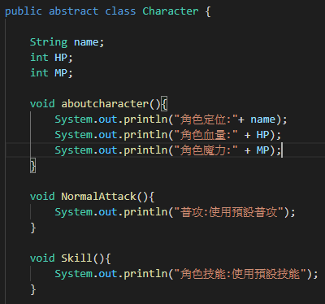
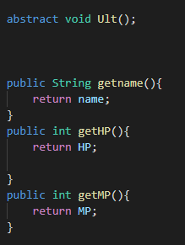
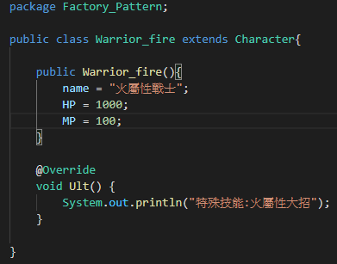
<abstract>
Character
Warrior_fire

Slide 14
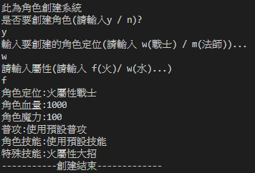
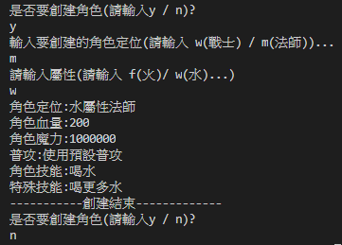
編譯結果
創建角色2
創建角色1

Slide 15
Factory Pattern結論
使用者不必知道創建角色中間過程。
如同策略模式所述，將變動的部分包裝起來。

